Slide 1



تحليل الانحدار
Analysis Regression
المحاضرة التاسعة
Prepared by
Dr. Amira Gado

Slide 2
محاور المحاضرة
الانحدار البسيط
الانحدار المتعدد
التنبؤ

Slide 3
تحليل الانحدار
يبحث الانحدار في العلاقة بين المتغيرات من خلال بناء معادلة تستخدم للتفسير أو للتقدير والتنبؤ او التحكم بقيمة المتغير التابع Y بدلالة متغير او متغيرات مستقلة Xi
اهداف تحليل الانحدار :
تحديد العلاقة بين المتغير التابع Y ومتغير مستقل X او أكثر
التنبؤ بالمتغير التابع بدلالة متغير مستقل او أكثر باستخدام العلاقة التقديرية
الاستدلال حول المجتمع ووصفه من خلال المعادلة التقديرية

Slide 4

Chapter
معادلة الانحدار الخطي البسيط
05

Slide 5

Chapter
05
الانحدار الخطي البسيط Regression Linear Simple
يعني البحث في العلاقة بين متغيرين فقط هما المتغير التابع Y والمتغير المستقل X ، او بين اي متغيرين مستقلين ، وان شكل معادلة العلاقة للمجتمع هي :
Y= α + βX
حيث ان :
Y يدعى بالمتغير التابع Variable Dependent
α يدعى بالمعامل الثابت Coefficient Constant ويصبح مساويا لقيمة Y عندما X تساوي صفر
Β يدعى بميل الانحدار Slop Regression او معامل الانحدار Coefficient Regression ، وان β يمثل مقدار التغير في Y عند زيادة قيمة المتغير المستقل بمقدار ١
X يدعى بالمتغير المستقل

Slide 6
Chapter
05
ويستعاض عن الحرف Y بـ y عندما تكون معطيات القيم الحقيقية تعود لعينة في بناء المعادلة. ويصبح شكل بناء المعادلة التقديرية التي تعتمد على معطيات العينة كالاتي:
Y= a + bx
وحيث من غير المتوقع ان تقع النقاط تماما على خط الانحدار، فان العلاقة الخطية في المعادلة يتم تعديلها ليك تضم متغير خطأ عشوائي يرمز له بـ e وهو يمثل انحراف القيم التقديرية y عن القيم الحقيقية Y ويمكن التعبير عن هذه العلاقة بالصيغة التالية :

Slide 7
Chapter
05
هناك إجمالا حالتين لتجمع النقاط على الخط
الحالة الأولى: تجمع النقاط بالضبط فوق الخط المستقيم مما يشير إلى أن العلاقة بين المتغيرين Exact
الحالة الثانية : تجمع النقاط حول الخط مما يستدعي ضرورة إنشاء الخط الأكثر ملاءمة Best of fit والذي يمر بأكثر النقاط
من المهم معرفة كيفية الوصول إلى المعادلة التي تعين لنا مسار الخط الذي يعبر عن العلاقة الخطية بين المتغيرين .
ينبغي أن نراعي أن يمر الخط المستقيم أو الخط الأكثر ملاءمة بأكبر عدد من النقاط بحيث يكون مجموع مربع انحرافات هذه النقاط عن الخط المستقيم أقل ما يمكن. وهذه هي الفكرة الأساسية لما يسمى بطريقة المربعات الصغرى

Slide 8

شروط استخدام الانحدار
أن تكون العلاقة خطية بين المتغيرات المستقلة والمتغير التابع
ان تكون البيانات موزعة توزيعا طبيعيا للمتغيرات المستقلة والمتغير التابع
يجب أن تكون قيم المتغير التابع من المستوى الترتيبي على الأقل
Chapter
05

Slide 9
شروط الحكم على صلاحية نموذج الانحدار
أولا : الشروط النظرية
اتفاق ( منطقية) إشارات وقيم معاملات الانحدار مع الأساس النظري الذي يحكم الدراسة
القدرة التفسيرية للنموذج أي مدى قدرة المتغير المستقل في تفسير التغيرات الحادثة في المتغير التابع ويمكن الحصول عليها من خلال معامل التحديد R2
ثانيا: الشروط الرياضية
المعنوية الكلية للنموذج والتي يبينها اختبار تحليل التباين من خلال اختبار F
المعنوية الجزئية للنموذج، ويقصد بها معنوية معاملات الاختبار لكل المتغيرات التفسيرية على حدة، بالإضافة إلى ثابت الانحدار وذلك من خلال اختبار T
توافر شروط الطريقة المستخدمة ( طريقة المربعات الصغرى)

Slide 10
الهدف من الانحدار هو الحصول على تقدير للمعاملات غير المعروفه αو β
للقيام بعملية التقدير يجب افتراض بعض الافتراضات الخاصة بالخطأ العشوائي:
1- الوسط الصفري.E(u)=0
-أن وســـــط التوزيع الاحتمالي الخاص بالمتغير العشوائي = الصفر. إي أن قيم u تتمركز حول الصفر.
2- تساوي التباين .
تباين التوزيع الاحتمالي الخاص بالعناصر العشوائية uيساوي قيمه ثابتة وموجبة.
3- استقلالية الخطأ العشوائي: أي أن التغاير، درجة الارتباط بين قيم العشوائي = الصفر
أي انها مستثقله عن بعضها.
4- التوزيع الطبيعي للخطأ العشوائي.

Slide 11
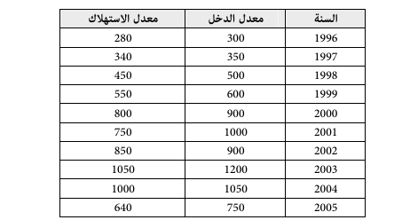
إجراء الانحدار البسيط على برنامج SPSS
البيانات التالية تمثل معدلات الدخل ومعدلات الاستهلاك الافتراضية للفرد لعدة سنوات
المطلوب:
دراسة العلاقة بين الدخل
والاستهلاك من خلال استخدام
الانحدار الخطي

Slide 12
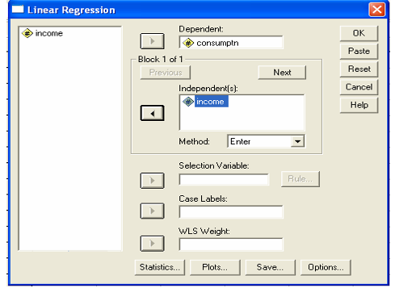
الحل
1- ادخل البيانات في متغيرين اسمهما Income , Consumption
2- من القائمة الرئيسية نتبع المسار التالي
Analyze Regression Linear
3- يظهر صندوق الحوار التالي

Slide 13
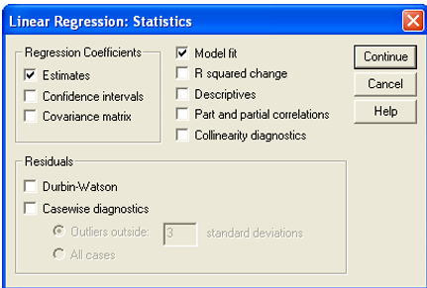
4- انقل المتغير consumption تحت المستطيل المعنون Dependent وانقل المتغير Income تحت المستطيل المعنون independent
5- انقر الزر statistics فيفتح النافذة الفرعية التالية

Slide 14
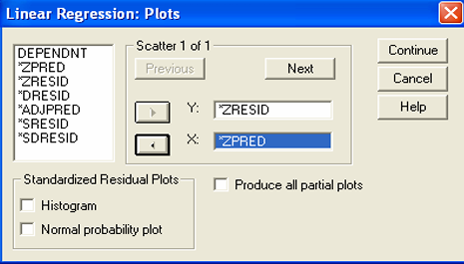
6- نقوم بالتأشير على المربع الصغير أمام estimates وكذلك على المربع الصغير أمام Model fit
7- انقر الزر plots فيظهر صندوق الحوار التالي

Slide 15
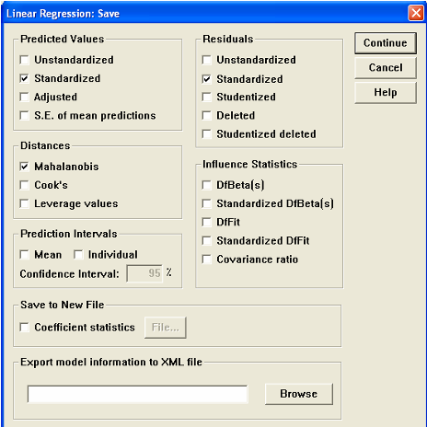
9- انقل ZRESID إلى المحور Y وانقل المتغير ZPRED إلى
المحور X
، وفي نفس الصندوق ننقر الأمر
Normal Probability Plots
10- اضغط Continue فنعود إلى الصندوق الرئيس ،
ثم ننقر على الزر save ، يظهر الصندوق الفرعي المقابل
11- قم بالتأشير على المربع الصغير أمام standardized
تحت العنوان predicted value ، وكذلك قم بالتأشير
على المربع الصغير أمام standardized تحت العنوان
Residuals وذلك بهدف إجراء المقارنة بينهما
12- قم بالتأشير على المربع الصغير أمام Mahalanobis
تحت Distances

Slide 16
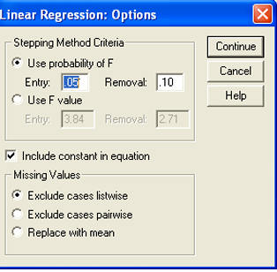
13- اضغط continue فترجع الى الصندوق الرئيس ، ثم ننقر على الزر options فيظهر الصندوق الفرعي التالي
14- نقوم بالتأشير على المربع الصغير أمام
Include constant in equation ثم
الضغط على continue فيرجع الصندوق
الرئيس إلى الظهور ، ثم اضغط على ok
فتظهر المخرجات التالية.

Slide 17
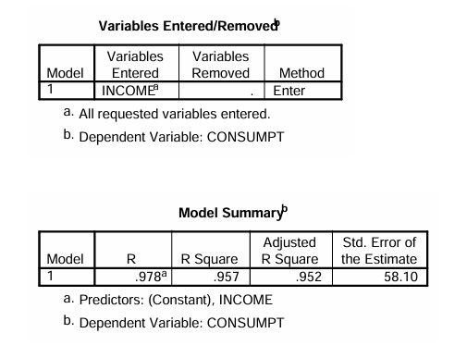
يظهر الجدول Model Summary
معامل الارتباط R= 0.978 بينما معامل التحديد R2= 0.957
حيث يفسر معامل التحديد نسبة التغير في المتغير التابع والتي تعود إلى التغير في المتغير المستقل
كما يظهر ان الخطأ المعياري std. Error of the Estimate بلغ 58.10 ، حيث إنه كلما صغر هذا النوع من الخطأ فإن ذلك يعني أن حجم أخطاء التقدير أقل .

Slide 18
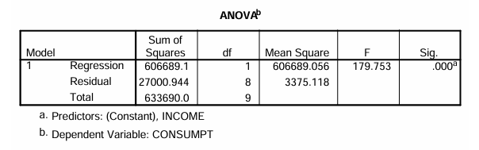
جدول تحليل التباين ANOVA بلغ مستوى الدلالة صفرا مما يعني أن هناك علاقة ذات دلالة إحصائية بين المتغيرين الدخل والاستهلاك .
بلغ مربع وسط البواقي Mean Square of Residuals 3375.118 وهو مربع الخطأ المعياري للتقدير

Slide 19
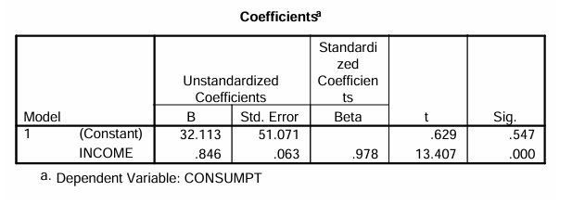
معادلة خط الانحدار ستكون كما يلي:
Consumption = 32.113 + ( 0.846 income)
تمثل هذه المعادلة أثر الدخل على الاستهلاك بواسطة المعامل B وقيمته 0.846 .
يظهر معنوية معاملات النموذج عن طريق اما اختبار t الموجود بالجدول وهي القيمة المحسوبة ومقارنتها بقيمة t الجدولية في جدول توزيع t
أو عن طريق العمود الأخير sig ويظهر هذا العمود ان قيمة sig للمعلمة الثابتة أكبر من 0.05 وذا يدل على عد معنوية الحد الثابت للمعادلة بينما تظهر القيمة sig لمعلمة الدخل انها تساوي صفر وهي اقل من 0.05 ومعناها ان معلمة هذا المتغير معنوية بشكل كبير

Slide 20
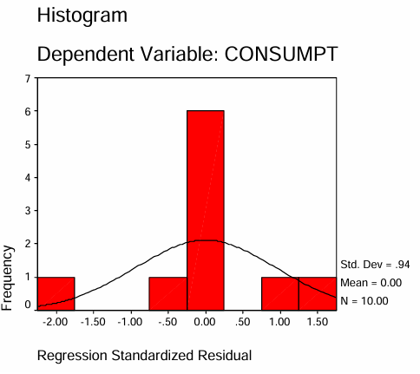
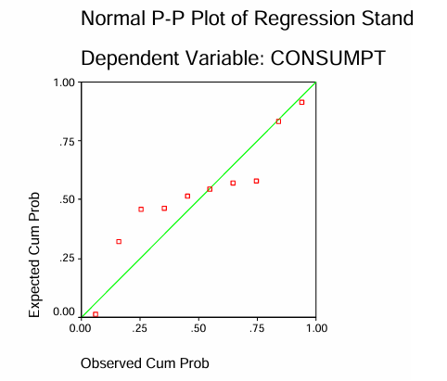

Slide 21
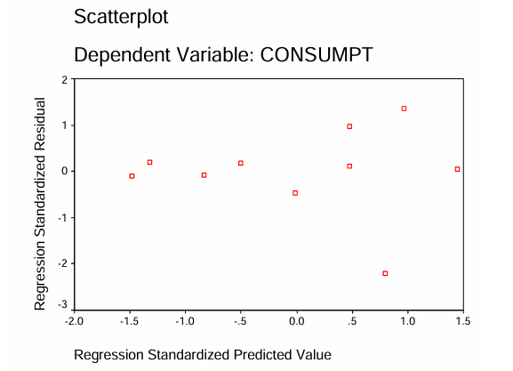
يظهر رسم Normal p-p plot يبين أن البيانات المجمعة تتبع التوزيع الطبيعي حيث إن النقاط متجمعة حول الخط ويؤكد ذلك رسم المدرج التكراري
مخطط الانتشار scatterplot يمثل مخطط الانتشار العلاقة بين القيم المعيارية المتنبأ بها للانحدار وبين البواقي المعيارية للانحدار . إن عدم وجود نمط محدد للنقاط في الشكل يدل على توفر شرط الخطية

Slide 22
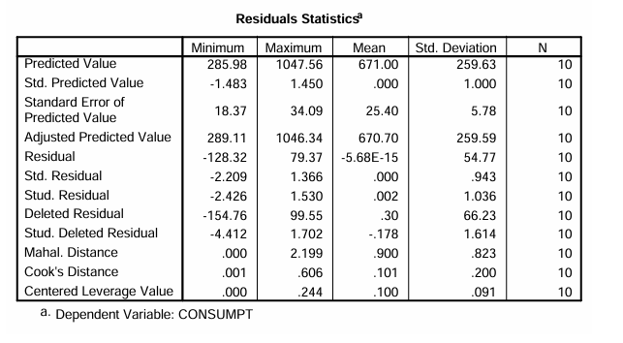

Slide 23
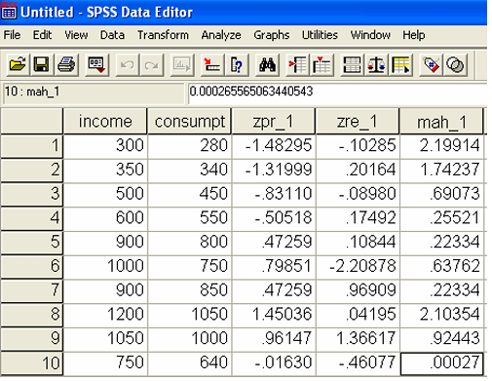
عند الرجوع إلى محرر البيانات نجد أنه قد تم إضافة متغيرين جديدين باسم Z Predicted , Z Residual وكذلك متغير ثالث اسمه MAH-1 بناء على التأشير على Mahalanobis
بعد القيام بمقارنة كل من قيم Mahalanobis مع قيمة X2 الجدولية والبالغة 13.8 عند درجات حرية 2 ومستوى معنوية 0.001 ، فإننا نجد أن كافة قيم Mahalanobis أقل من القيمة الجدولية وبالتالي لا توجد هناك أي قيمة متطرفة.

Slide 24
Chapter
معادلة الانحدار الخطي المتعدد
05

Slide 25
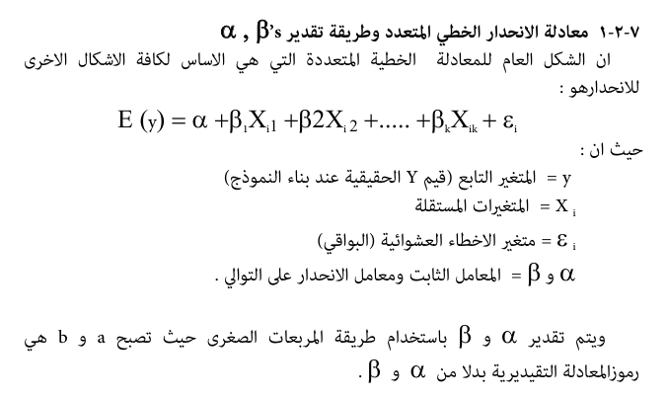
الانحدار الخطي المتعدد
يهدف استخدام تحليل الانحدار المتعدد بصورة رئيسية البحث في العلاقة ما بين أكثر من متغير مستقل ويرمز لها Xi وتمثل العوامل المؤثرة على الظاهرة التي تكون تحت الدراسة ( المتغيرات المستقلة) ، وبين المتغير التابع ويرمز له Y والذي يمثل هذه الظاهرة سواء كان البحث عن مدى تأثير مجموعة المتغيرات المستقلة أو تأثير كل منهما على حدة.

Slide 26
شروط استخدام الانحدار الخطي المتعدد
1- أن تكون العلاقة خطية بين المتغيرات المستقلة والمتغير التابع
2- أن تكون البيانات موزعة توزيعا طبيعيا للمتغيرات المستقلة والمتغير التابع
3- يجب أن تكون قيم المتغير التابع من المستوى الترتيبي على الأقل
شروط صلاحية نموذج الانحدار
بالإضافة إلى الشروط السابقة ، يضاف شرط آخر وهو عدم وجود ازدواجية خطية بين المتغيرات المستقلة أي العلاقة الارتباطية بينهم لا تكون مرتفعة كثيرا ويتم التحقق من هذا الشرط من خلال مصفوفة معاملات الارتباط ، ويتم التأكد من هذا الشرط من خلال معامل تضخم التباين

Slide 27
ارتباط المتغيرات المستقلة
من الجوانب الهامة في إحصاءات تحليل الانحدار عملية تحديد مدى تداخلا الارتباط بين المتغيرات المستقلة، فإذا كان الارتباط بين متغيرين مستقلين عاليا، فإن ذلك يعني أن هناك عوامل مشتركة كثيرة بينهما، بل ربما يكون المتغيرين هما تقريبا نفس المتغير مع اختلاف التسمية الظاهرة .
هذا الوضع يجعل النموذج للدراسة هشا والنتائج التي يمكن أن يتوصل إليها الباحث هزيلة وغير موثوق بها.
بناء على ذلك ، فإن على الباحث اختبار العلاقة بين المتغيرات المستقلة في بحثه حيث يمكنه الاعتماد على ما يسمى عامل التضخم التباين Variance Inflation Factor ( VIF).

Slide 28
إيجاد قيمة VIF في برنامج SPSS
يمكن التوصل إلى قيمة VIF من خلال البرنامج بالتأشير على المربع الصغير أمام Collinearity Diagnostics
لا تزيد قيمة VIF عن الرقم 5
إذا زادت عن ذلك الرقم فإن ذلك يشير أن هناك تداخلا بين المتغيرات المستقلة في تأثيرها على المتغير التابع
مثال:
أجرى باحث دراسة حول تأثير متغيري زيادة الرواتب وزيادة العلاوات على مستوى أداء الموظفين . وقد قام الباحث بتلخيص البيانات المجمعة كما يلي علما بأن اتجاهات الموظفين إزاء متغيري زيادة الرواتب ورفع العلاوات كانت من خمس درجات وأن أداء الموظفين كان من عشرة مستويات
المطلوب:
إيجاد معادلة الانحدار بالإضافة إلى استخراج VIF لتحديد مدى التداخل بين المتغيرين المستقلين.

Slide 29
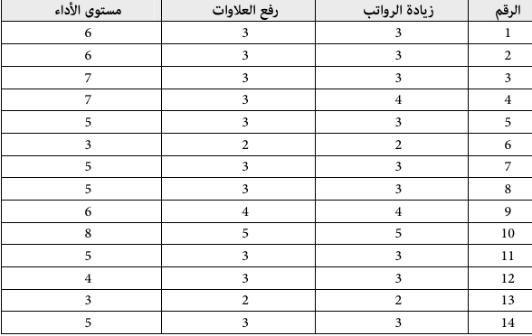

Slide 30
الخطوات على SPSS
1- ادخال البيانات في ثلاث متغيرات باسم Salary , Allowance, Performance
2- نختار Analyze من القائمة Regression Linear
3- يظهر صندوق الحوار ، انقل المتغير Performance تحت المستطيل المعنون Dependent وانقل المتغيرين allowance, Salary تحت المستطيل المعنون Independents
4- انقر الزر Statistics فيفتح لك الصندوق الفرعي المتعلق بالإحصاءات ، اختر Collinearity Diagnostics ثم اضغط على Continue ثم OK في الصندوق الرئيس تظهر المخرجات التالية

Slide 31
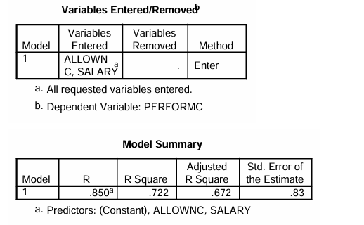

Slide 32
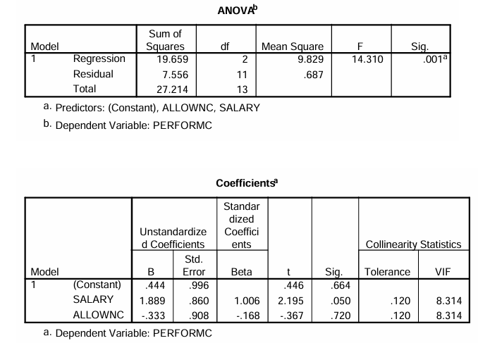

Slide 33
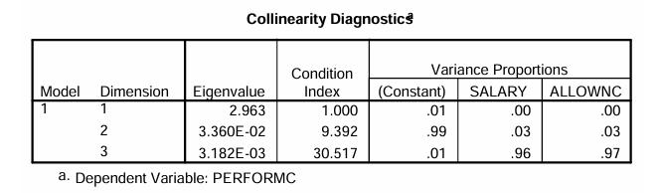

Slide 34
معادلة الانحدار
Performance = 0.444 + 1.889 salary - 0.333 Allowance
معامل تضخم التباين بلغ 8.314 وهو أكبر من الرقم 5
يمكننا القول بأن هناك تداخلا بين المتغيرين المستقلين زيادة الرواتب ورفع العلاوات ، ويؤكد هذه النتيجة مدى التحمل Tolerance والبالغ 120 حيث أنه كلما نقصت قيمة التحمل كلما دل ذلك على أن هنالك تداخلا أكبر بين المتغيرات المستقلة.

Slide 35
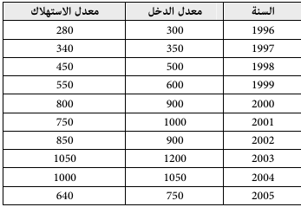
الانحدار البسيط والتنبؤ
يمكن التنبؤ بقيم المتغير التابع اعتمادا على قيم المتغير المستقل من خلال طريقتين
الطريقة الأولى : باستخدام الأمر compute
يمكن التنبؤ بقيم المتغير التابع من خلال استخدام معادلة الانحدار
مثال باستخدام البيانات التالية ، أوجد قيم الاستهلاك للثلاث سنوات القادمة إذا توقعت أن متوسط دخل الفرد سيصبح 800 ، 900 ، 950 للأعوام 2006 ، 2007 ، 208 على التوالي

Slide 36
الخطوات على SPSS
1- أضف متوسط دخل الفرد 800 ، 900 ، 950 كحالات إلى المتغير Income من خلال القائمة الرئيسية نختار Transform ثم نختار Compute فيظهر صندوق الحوار المتعلق بذلك.
2- اعط اسما للمتغير الجديد مثلا Consumpn2 ونطبعه تحت المستطيل Target Variable
3- تحت المستطيل المعنون بالتعبيرات الرقمية Numeric Expression اطبع معادلة الانحدار
= 37.955 + [ 0.812O *income]
4- اضغط على OK فتظهر قيم التنبؤ لكافة السنوات بما فيها السنوات 2006 ، 2007 ، 2008 وذلك في متغير إضافي في محرر البيانات كما يلي :

Slide 37
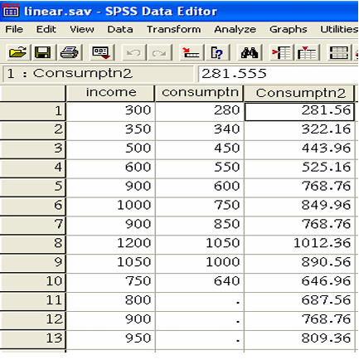

Slide 38
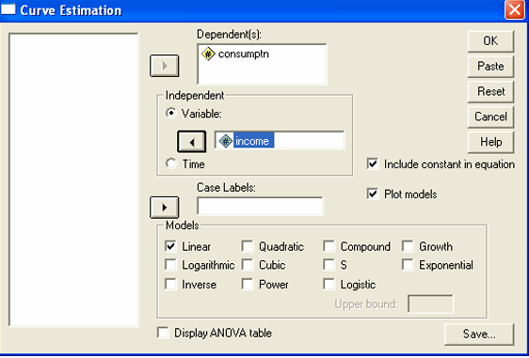
الطريقة الثانية : استخدام قائمة Curve Estimation
الحالة الأولى : وجود متغير معين كمتغير مستقل
يمكن التنبؤ بقيم المتغير التابع من خلال استخدام قائمة تقدير المنحنى Curve Estimation ، ولاستخراج قيم التنبؤ نتبع الخطوات التالية:
1- من القائمة الرئيسية Analyze اختر القائمة الفرعية Regression ثم Curve Estimation ، فيفتح صندوق الحوار التالي:
2- انقل المتغير Consumptn تحت المستطيل المعنون Dependent
3- انقل المتغير Income تحت المستطيل Independent Variable .

Slide 39
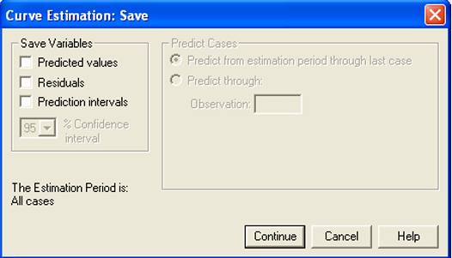
4- انقر الزر Save الموجود اسفل الصندوق الرئيس يفتح النافذة المقابلة
5- قم بالتأشير أمام المربع Predicted Value تحت save variables
6- اضغط Continue فنعود للصندوق الرئيس ، ثم الضغط على OK فتظهر النتائج، نقوم بإقفال النتائج بدون حفظ ونعود إلى شاشة محرر البيانات ، وفيها اسم متغير جديد FIT-1 وبه نفس القيم التي تم استخراجها وفقا للطريقة الأولي

Slide 40
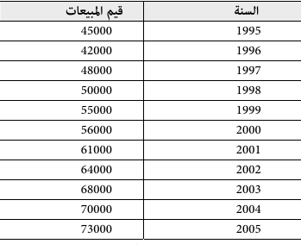
الحالة الثانية : وجود متغير الزمن Time كمتغير مستقل
يمكن التنبؤ بقيم متغير معين على أساس الزمن، حيث يمكن التنبؤ بقيم هذا المتغير لمدة سنة قادمة أو سنتين أو ثلاث سنوات أو أكثر
مثال: البيانات التالية تمثل قيم مبيعات إحدى الشركات خلال السنوات 1995 – 2005
المطلوب: التنبؤ بقيم المبيعات للسنوات الخمس القادمة 2006 – 2010

Slide 41
الخطوات على برنامج SPSS
1- ادخال البيانات باسمي year , salesvalu واحفظ الملف باسم salesest.sav
2- من القائمة الرئيسية Analyze اختر Regression ثم Curve Estimation فيفتح صندوق الحوار بعنوان Curve Estimation
3- انقل المتغير salesvalu تحت المستطيل المعنون Dependents
4- تحت المستطيل المعنون Independent قم بالتأشير امام الدائرة الصغيرة Time
5- احفظ save ثم قم بالتأشير امام المربع predicted value تحت save variable ، فيتم تنشيط المربعات الصغيرة تحت predicted cases
6- تحت predicted cases وأمام predicted through اطبع رقم 16 لتشمل الخمس سنوات المطلوب التنبؤ بها .
7- اضغط Continue فترجع إلى صندوق الحوار الرئيس ، ثم اضغط على ok فتظهر المخرجات المطلوبة
8- عند اقفال مخرجات الرسم البياني نعود إلى صفحة محرر البيانات وفيها متغير جديد باسم FIT-1 متضمنا القيم المتوقعة أي قيم التنبؤ لستة عشر سنة بما فيها الخمس سنوات القادمة 2006 – 2010

Slide 42
الوثب العريض من الثبات Y | الشد لأعلى على العقلة X1 | السعة الحيوية X2 | الوثب العمودي من الثبات X3
40 | 9 | 400 | 10
45 | 8 | 500 | 14
50 | 9 | 600 | 12
55 | 8 | 700 | 13
60 | 7 | 800 | 11
70 | 6 | 900 | 15
65 | 6 | 1000 | 16
65 | 8 | 1100 | 17
75 | 5 | 1200 | 22
75 | 5 | 1300 | 19
80 | 5 | 1400 | 20
100 | 3 | 1500 | 23
90 | 4 | 1600 | 18
95 | 3 | 1700 | 24
85 | 4 | 1800 | 21
التكليف التاسع
لديك بيانات تتعلق باختيار 15 طالبا ، تمثل هذه البيانات العلاقة بين ( اختبار الوثب العريض من الثبات Y ) والعوامل المؤثرة عليها وهي ( اختبار الشد لأعلى على العقلة X1 ) و ( اختبار السعة الحيوية X2) و ( اختبار الوثب العمودي من الثبات X3 )
المطلوب : باستخدام برنامج SPSS
أولا: إيجاد معادلة الانحدار المتعدد
ثانيا: تفسير مخرجات النموذج من حيث: معنوية المعلمات ، معنوية النموذج ، القدرة التفسيرية للنموذج.
ثالثا: هل هناك ارتباط خطي بين المتغيرات المستقلة؟ أوجد قيم VIF لكل متغير

Slide 43



Thank You

